Slide 1
기능 설명
이벤트 & 메인상품 이미지가 자동이나 수동으로 넘어가면서 보여주는 기능
상세 페이지 상품 이미지에 마우스 커서를 올리면 확대 해서 보여주는 기능
네비게이션이 상단에 위치시 스크롤 하면 사라지지 않고 따라오는 기능
상품 품절시 자동으로 재고없음 표시
상품 표시 방법 전환
사용자의 해상도에 따라 크기 조정

Slide 2
이벤트 & 메인 상품
이미지
이미지 클릭시 상세 페이로 이동
클릭시 수동으로 이동
이미지 순서&갯수 표시

Slide 3
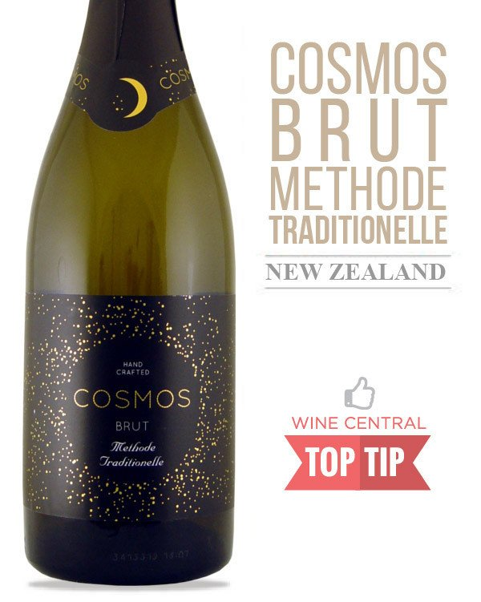

상세 페이지에서 상품확대
+
마우스 커서 위치를 확대

Slide 4
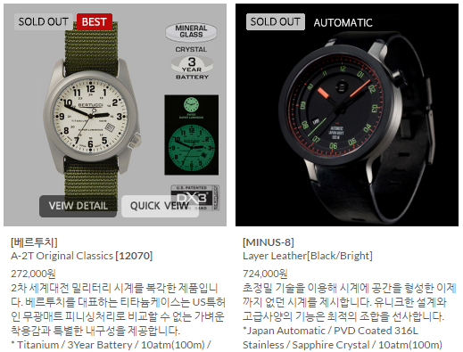
상품의 재고 & 인기상품을 표시
비슷한 방식으로 인기상품으로
등록시 표시
품절시 자동으로 재고없음을 표시

Slide 5
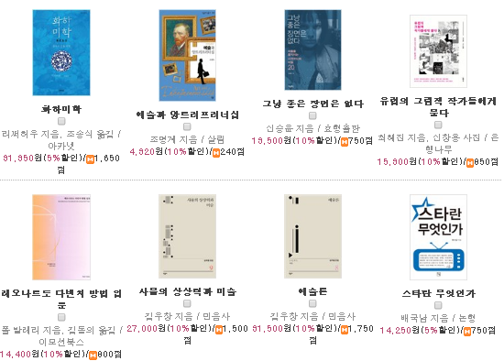
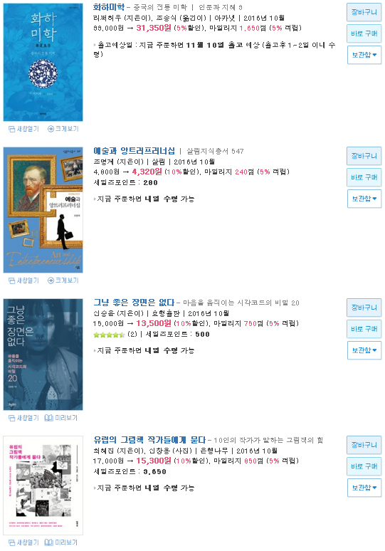
상품 표시 방법 전환
1.
2.(2)
상품명순│판매량순│평점순│리뷰순│출간일순│…
25개
25개
50개
25개
2.(1)
2.(2)
2.(1)
페이지에서 상품의 표시 개수
페이지에서 상품의 보기 방법 전환
2.(1) 단순보기
2.(2) 상세보기

